Slide 1

Final Project
Software Testing – Phan Thị Hồng Computer Science – Nguyễn Văn Trung
Team 5 – MeoMun
Nguyễn Thanh Thiện
Đỗ Thiện Tâm
Trần Vũ Uyển Nhi
Phan Trần Hoài Trang
Võ Thị Kim Thùy
1

Slide 2
Contents
GIỚI THIỆU TỔNG QUAN
03
THỰC THI TEST CASE
01
KẾ HOẠCH KIỂM THỬ
04
Trọng số đánh giá từng thành viên
02
Tầm nhìn
Context Diagram
Use Case Diagram
Cách thức thực thi test case
Kết quả kiểm thử
Mục tiêu
In-scope & Out-of-scope
Các loại kiểm thử áp dụng
05
DEMO
2

Slide 3

01.
GIỚI THIỆU TỔNG QUAN
MeoMun ecommerce website
3

Slide 4
Vision
MeoMun là một website chuyên cung cấp các loại sneaker chính hãng, nhằm mục đích đem đến cho khách hàng một trải nghiệm mua sắm tiện lợi và nhanh chóng với giá cả hợp lý
4

Slide 5
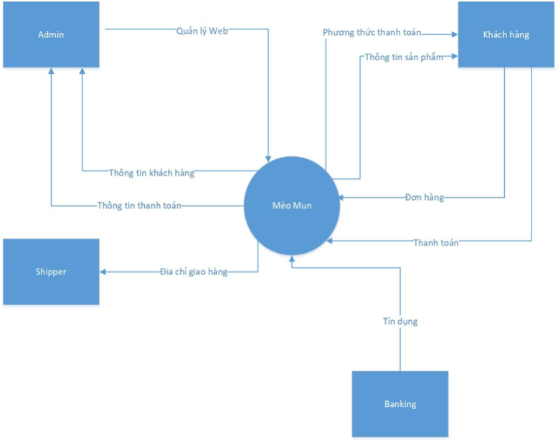
Context Diagram
5

Slide 6
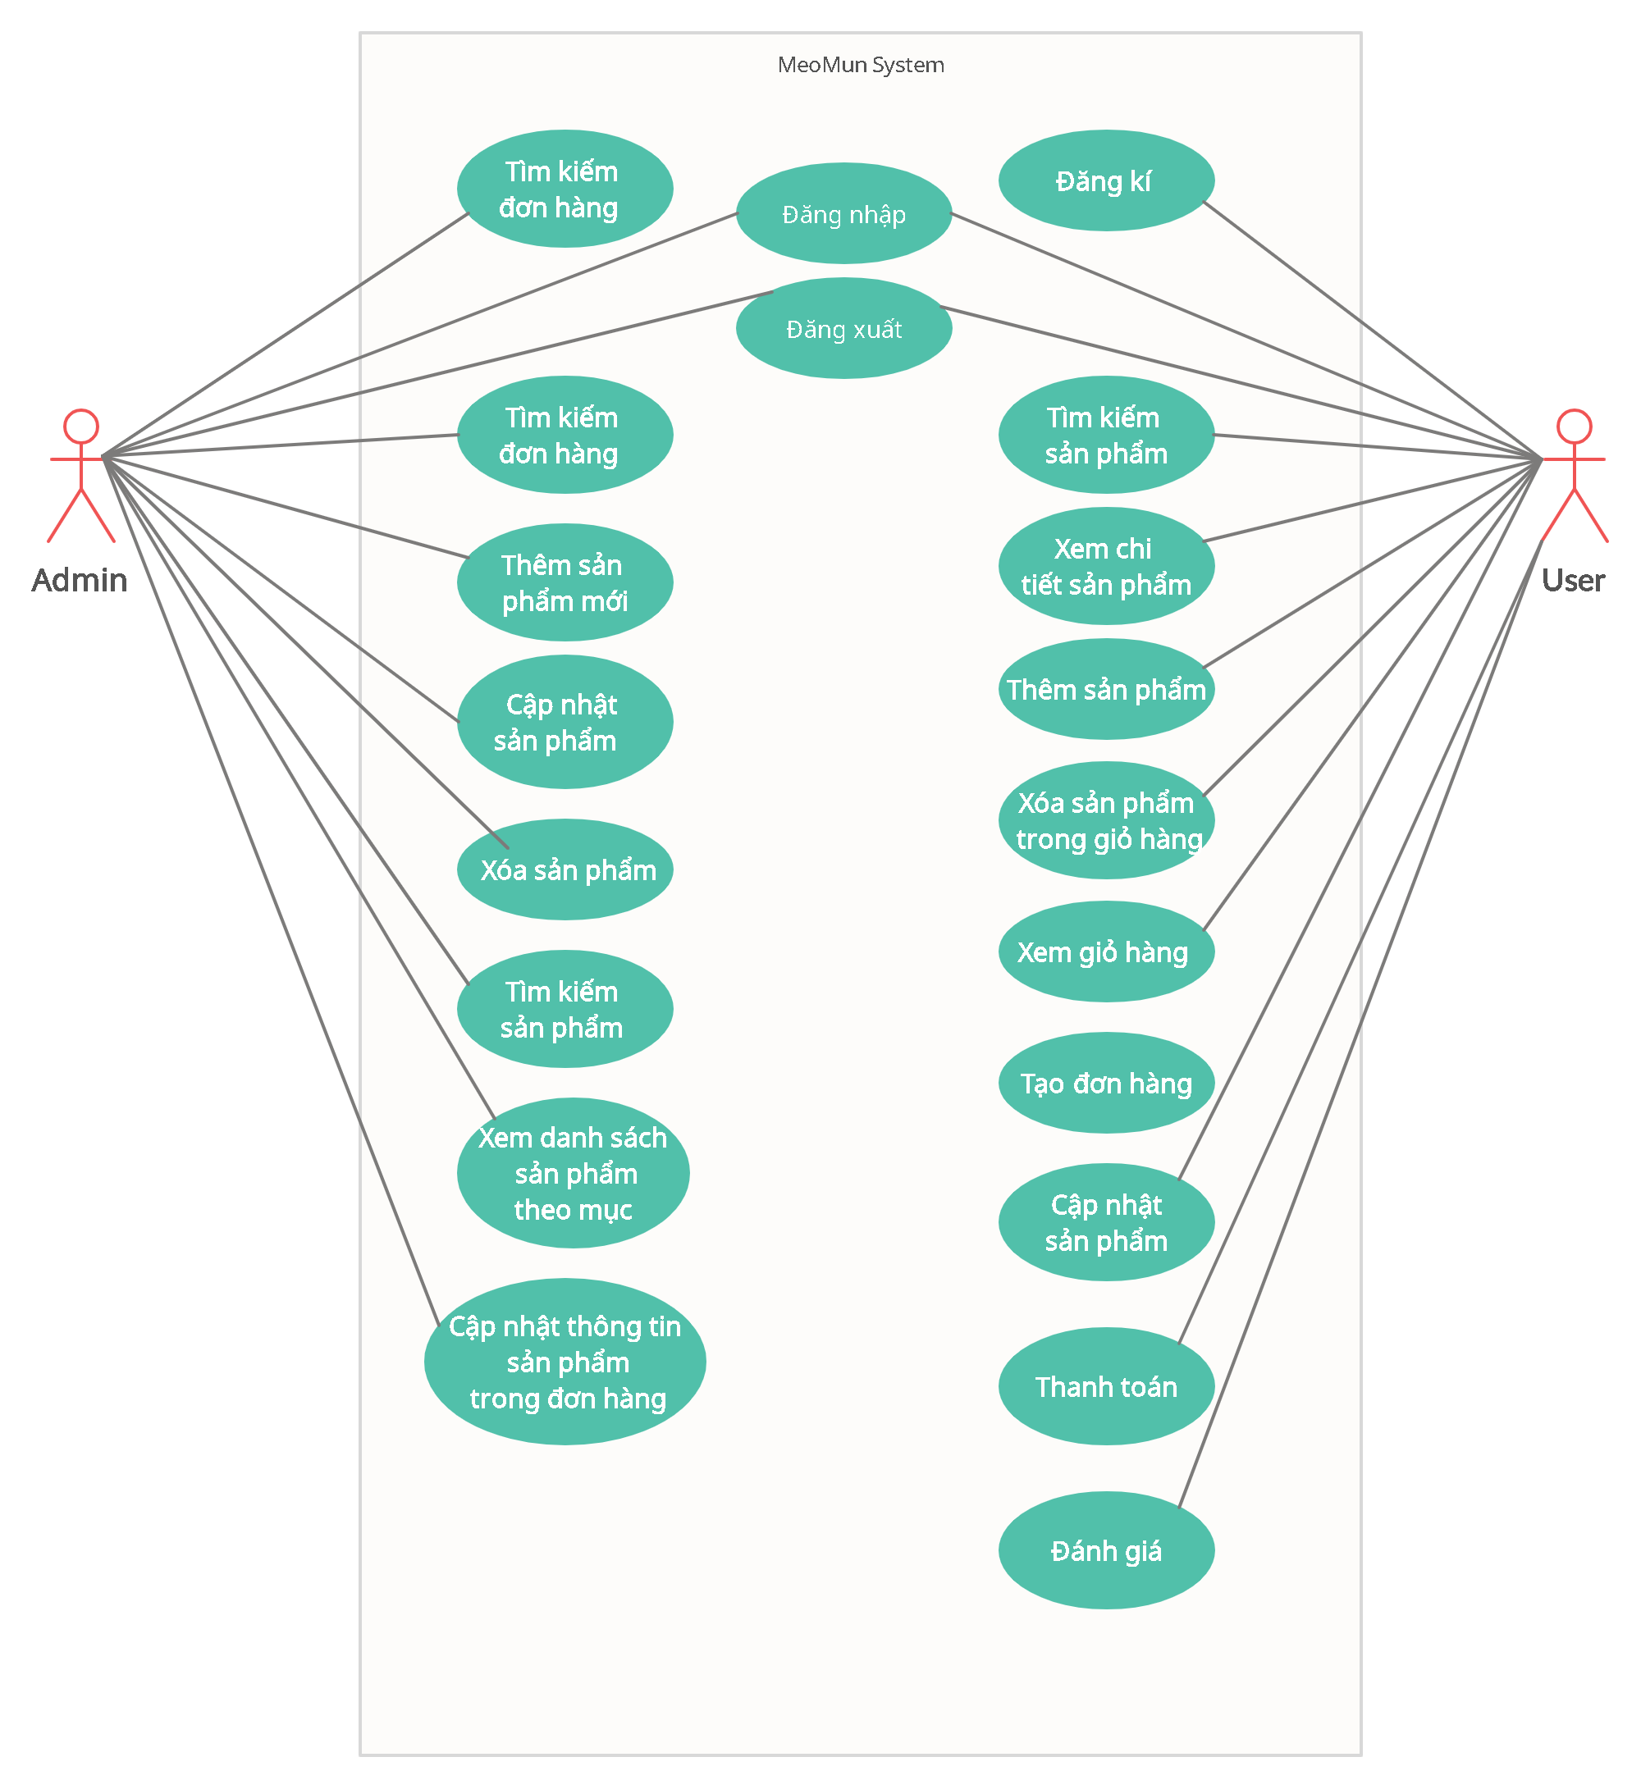
Use Case Diagram
6

Slide 7
02.
Kế hoạch kiểm thử
Test plan
7

Slide 8
MỤC TIÊU
Tất cả các chức năng được mô tả in scope đều được kiểm thử chức năng và kiểm thử tích hợp. Không còn lỗi nghiêm trọng tồn đọng.
8

Slide 9
In scope – Functional testing
 | Module | Mô tả | Vai trò
1 | Quản lý sản phẩm | Tìm, xem, thêm, xóa, sửa sản phẩm, xem danh sách sản phẩm | Admin
2 | Quản lý đơn hàng | Tìm, xem, xóa, tạo đơn hàng, cập nhật trạng thái đơn hàng, xem danh sách đơn hàng | Admin
3 | Đăng nhập/đăng xuất | Đăng nhập, đăng xuất | Admin
4 | Xem danh sách sản phẩm | Tìm kiếm, xem sản phẩm, xem danh sách sản phẩm | User
5 | Quản lý giỏ hàng | Thêm sản phẩm vào giỏ hàng, xóa sản phẩm khỏi giỏi hàng, cập nhật giỏ hàng, xem giỏ hàng. | User
6 | Đặt hàng | Tiến hành đặt hàng | User
9

Slide 10
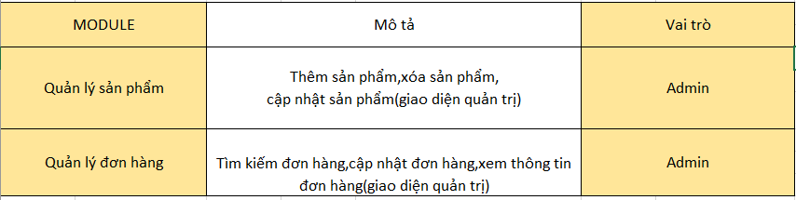
In scope – Integration testing
10

Slide 11
Các loại kiểm thử
Smoke testing
Integration testing
01
03
Functional testing
02
Purpose: Đảm bảo các lỗi nghiêm trọng được loại trừ trước khi thực hiện các loại kiểm thử chi tiết hơn.
Scope: Duyệt qua các links, các luồng chính (thành công) của các chức năng được cung cấp trong bản build.
Method: Chạy trên bản build nhận được và dựa vào mô tả functional test cases cho những luồng thành công của các chức năng được cung cấp trong bản build
Purpose: Kiểm tra khi kết hợp các chức năng trong module với nhau và các module với nhau để đảm bảo không còn lỗi nghiêm trọng.
Scope: Kiểm tra giữa các chức năng trong module và các module với nhau.
Method: Thực thi trên bản build và dựa vào mô tả trong integration test cases để đánh giá.
Purpose: Đảm bảo các lỗi nghiêm trọng ảnh hướng đến chức năng của từng giao diện được loại trừ.
Scope: Kiểm tra qua các chức năng của từng giao diện.
Method: Nó được thực thi trên bản build và dựa vào mô tả trong functional test cases để đánh giá.
11

Slide 12

03.
Thực thi test case
Test execution
12

Slide 13

Chuẩn bị môi trường kiểm thử: (Sau khi code xong thì tiến hành publish lên server)
Thực thi test case
Sửa defect tìm thấy ở bước thực thi test case
Xác nhận rằng sau khi sửa lỗi, defect còn hay không
13

Slide 14
Cách thức thực thi test case
Thực thi theo step action trong test case
Ghi nhận kết quả thực thi test case vào file test execution
Ghi nhận defect nếu có vào file test execution
14

Slide 15
Kết quả kiểm thử
Functional testcases passed
(86)
94 Testcases chạy được
Functional test cases fail
(5)
Integration test cases passed
(3)
Integration testcases fail
(0)
15

Slide 16
Bài học rút ra
Về kỹ năng mềm:
- Học được cách quản lý thời gian khi tham gia dự án.
- Học được cách cùng nhau làm việc nhóm để giải quyết vấn đề
Về kiến thức chuyên ngành:
- Học được cách xây dựng trang web và cách kiểm thử, fix lại lỗi sai. Ngoài ra còn biết thêm về html.
- Hiểu được các phương thức kiểm thử lỗi khác nhau như Smoke testing, functional testing, integration testing.
- Học được cách sử dụng github để quản lý dự án.
17

Slide 17
4. Trọng số đánh giá
 | Họ tên thành viên | Trọng số
1 | Nguyễn Thanh Thiện | 90%
2 | Đỗ Thiện Tâm | 90%
3 | Trần Vũ Uyển Nhi | 90%
4 | Phan Trần Hoài Trang | 90%
5 | Võ Thị Kim Thùy | 90%
16

Slide 18
5.demo
18

